Slide 1

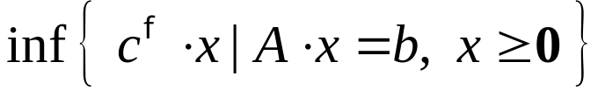




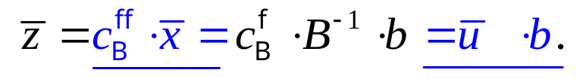
Algoritmul simplex dual
Considerăm problema de programare liniară în forma standard:
(P)
şi duala ei,
(D)
unde
Fie B o bază optimă a problemei (P). Avem:
Notăm:
admisibil pentru (D)
În plus,
optim pentru (D).
(teorema de dualitate tare)

Slide 2
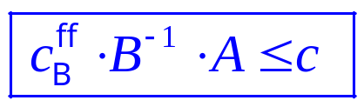
Matricea de bază B se numeşte dual admisibilă, dacă
Teoremă (optim): Dacă baza B este primal şi dual admisibilă, atunci ea este optimă pentru problemele (P) şi (D).
Algoritmul simplex primal:
Determin B(i)
primal admisibilă
B(i) dual admisibilă ?
da
i = 0
B(i) optimă !
nu
i ← i + 1
(P) are optim (– ∞) ?
nu
STOP
da

Slide 3

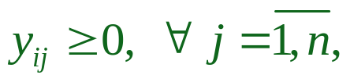



Algoritmul simplex dual:
i = 0
Determin B(i)
dual admisibilă
B(i) primal admisibilă ?
da
nu
B(i) optimă !
i ← i + 1
(D) are optim (+ ∞) ?
nu
STOP
da
Teoremă (domeniu vid). Fie B o bază dual admisibilă. Dacă există o componentă pentru care atunci problema (P)
nu are soluţie.
Demonstraţie. Notăm şi linia i a lui B^{–1}.
Definim vectorul:

Slide 4












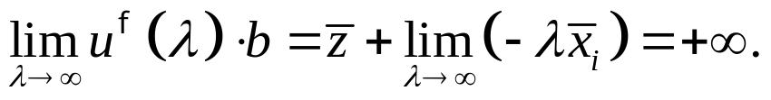

Pentru orice avem:
deci, este o soluţie admisibilă pentru problema (D).
Valoarea funcţiei obiectiv este:
Problema (D) are optimul + ∞ şi din T.F.D. rezultă că (P) nu are soluţie.
(q.e.d.)

Slide 5
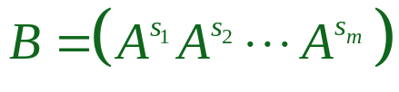



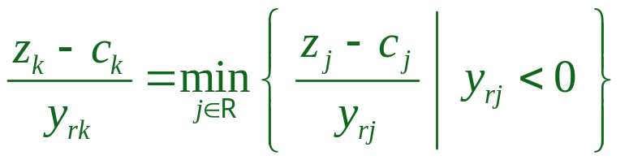
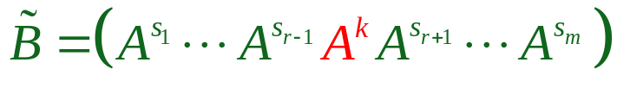
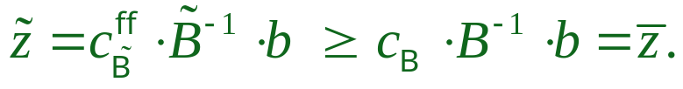


Teoremă (schimbarea bazei): Fie o bază dual admisibilă şi componenta pentru care există
Dacă alegem indicele astfel încât
atunci, matricea este o bază dual
admisibilă, pentru care
Demonstraţie. Evident, Din Lema substituţiei rezultă că este o matrice nesingulară.
Trebuie arătat că

Slide 6
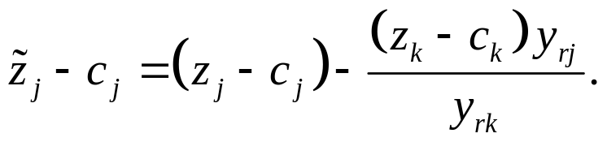
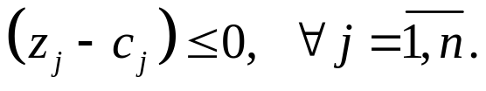


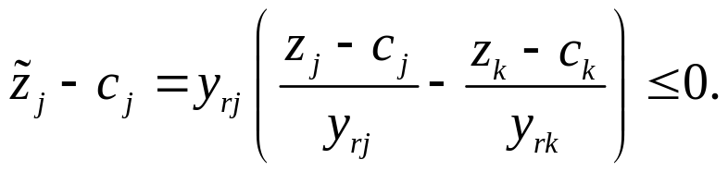




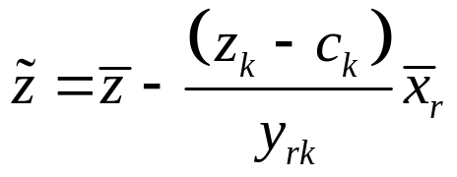

Din formulele de schimbare a bazei avem:
B fiind dual admisibilă, rezultă:
Dacă evident
Dacă avem:
Deci, este dual admisibilă.
Din formula de schimbare a valorii funcţiei obiectiv obţinem:
(q.e.d.)

Slide 7









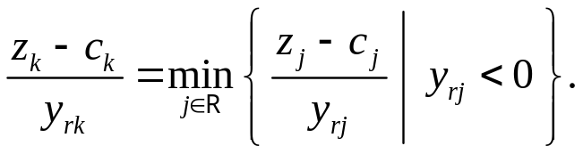


Paşii algoritmului simplex dual
Pasul 0. Se determină (dacă există?!) o bază dual admisibilă B şi se
calculează B^{–1}.
Pasul 1. Se calculează
Pasul 2. (test de optimalitate) Dacă atunci s-a obţinut valoarea
optimă şi soluţia optimă de bază STOP.
Pasul 3. (test domeniu vid) Dacă pentru care
atunci problema (P) nu are soluţie. STOP.
Pasul 4. (schimbarea bazei) Dacă şi cu se determină astfel încât
Se formează se calculează inversa
şi se revine la Pasul 1.

Slide 8
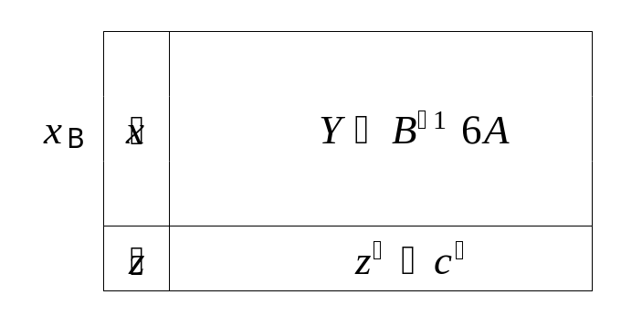
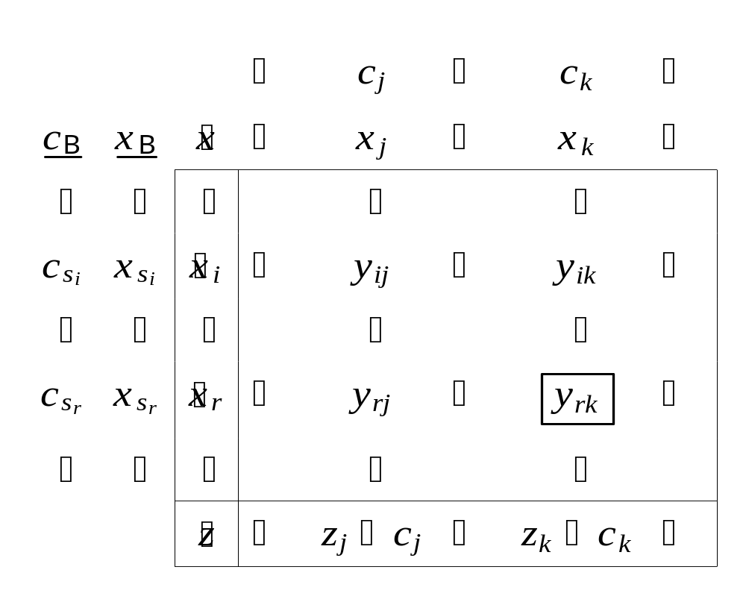
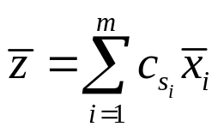
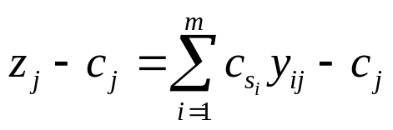
Tabloul simplex standard

Slide 9
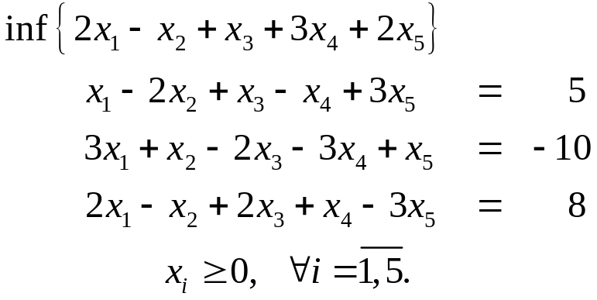

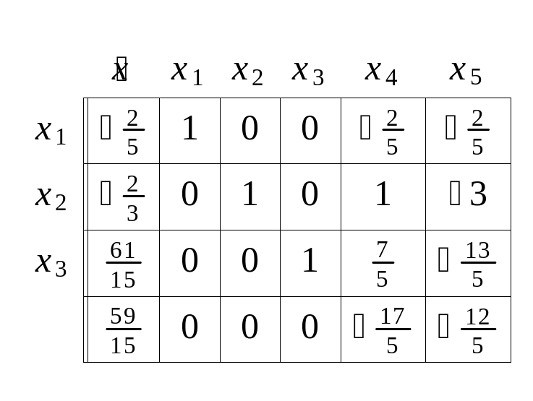
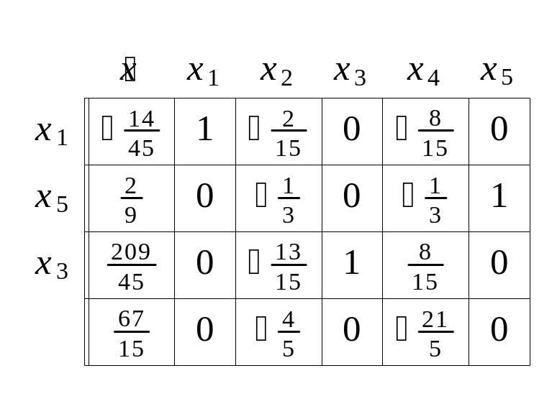
Exemple.
Considerăm problema:
Tabloul simplex pentru este:
Baza B este dual admisibilă !
dar nu este şi primal admisibilă.

Slide 10
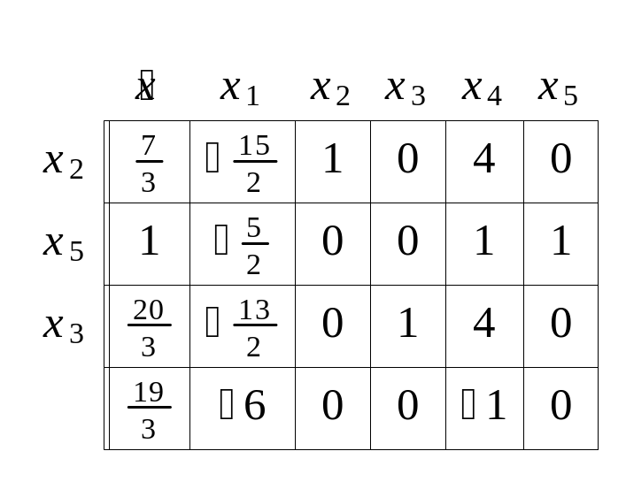
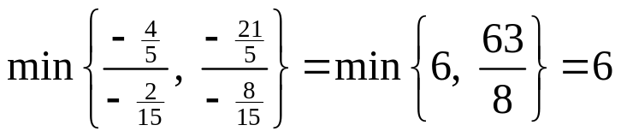
Bază primal & dual admisibilă !
Soluţia optimă

Slide 11
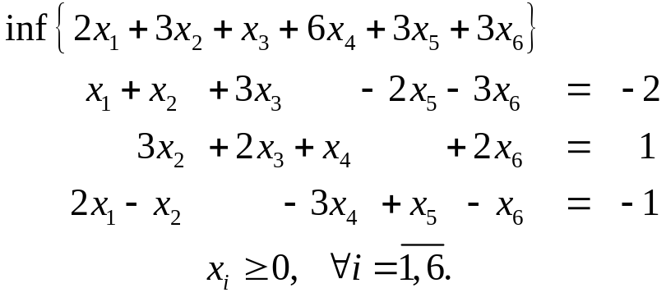

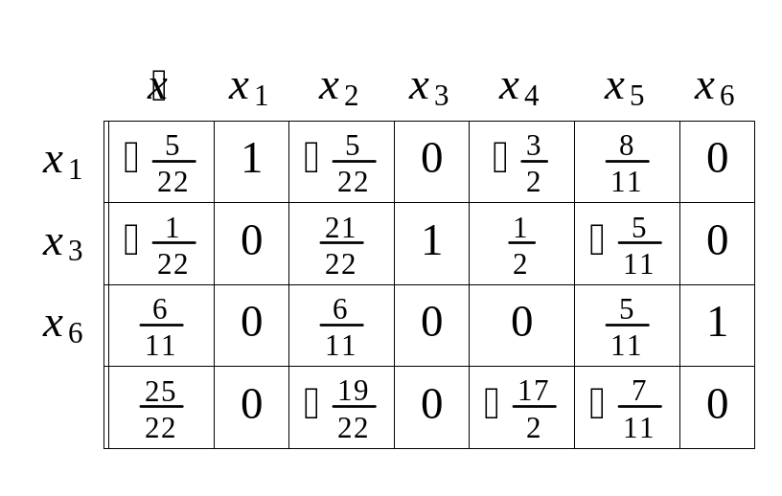
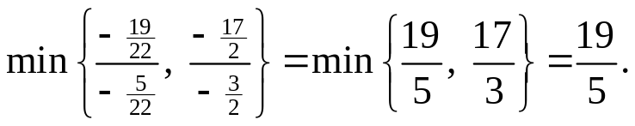
Considerăm problema:
Tabloul simplex pentru este:
Baza B este dual admisibilă !
dar nu este şi primal admisibilă.

Slide 12
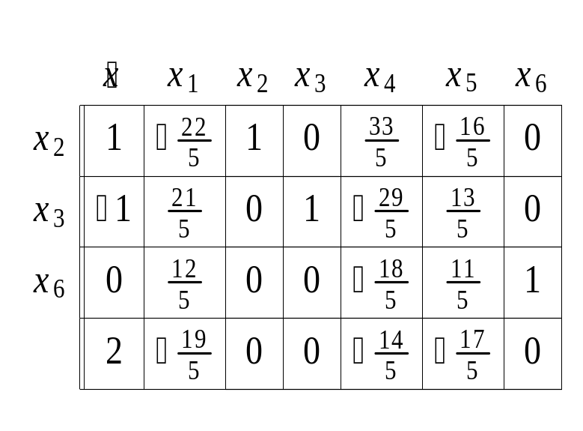
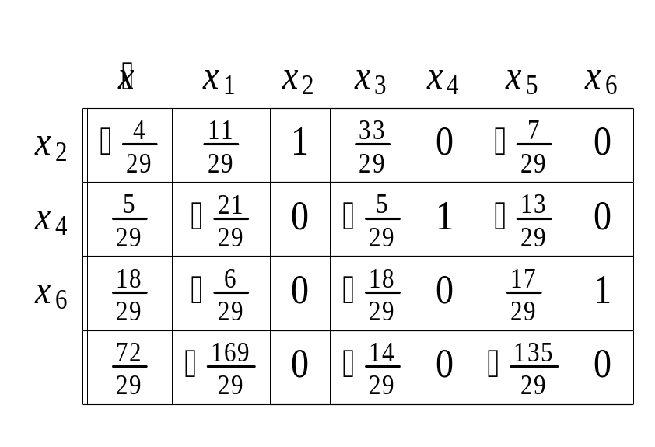
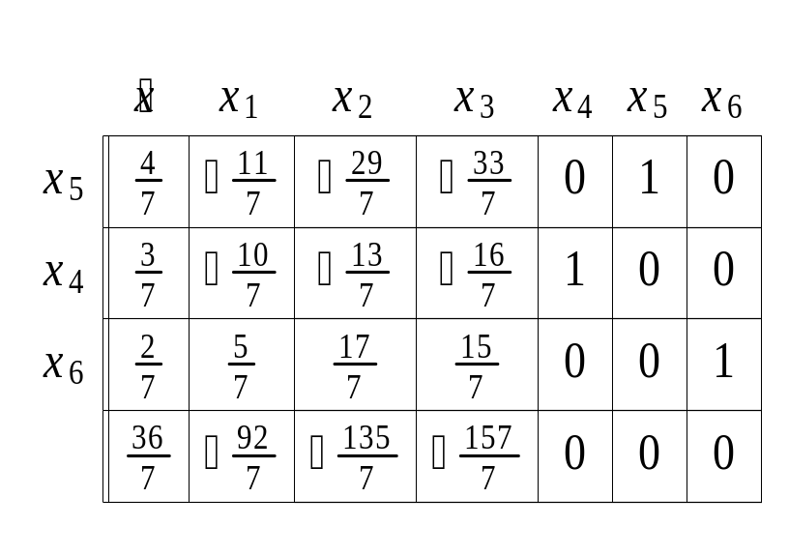
Bază primal & dual admisibilă !
Soluţia optimă

Slide 13
Algoritmul simplex adaptat pentru problema de transport
x₁₁ | x₁₂ |  | x_{1n}
x₂₁ | x₂₂ |  | x_{2n}
x_{m1} | x_{m2} |  | x_{mn}
a₁
a₂
a_{m}
Marfă disponibilă
m Depozite
Matricea costurilor
b₁ | b₂ |  | b_{n}
c₁₁ |  | c_{1n}
c_{m1} |  | c_{mn}
n Beneficiari
Marfă solicitată

Slide 14
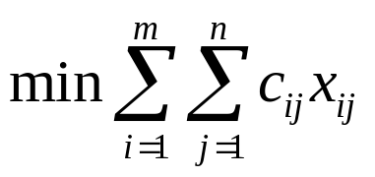
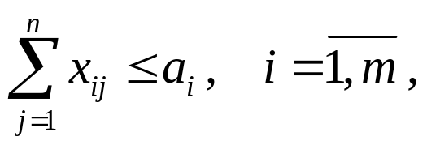
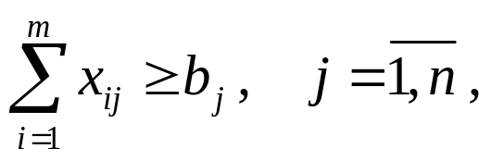
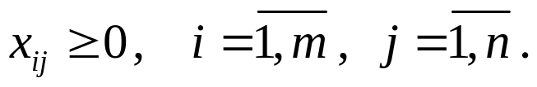

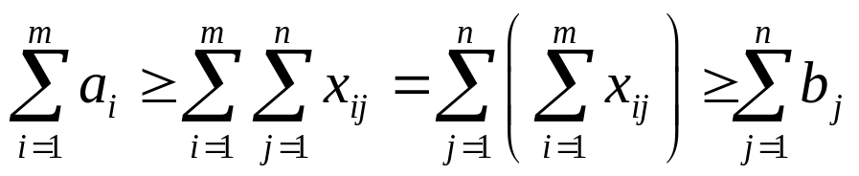

Modelul matematic:
Costul total
Cantitatea disponibilă
(oferta)
în raport cu
Cantitatea solicitată
(cererea)
Condiţia naturală de existenţă a unei soluţii admisibile este:
Oferta Cererea

Slide 15
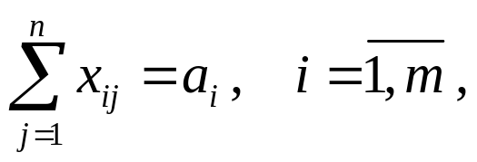

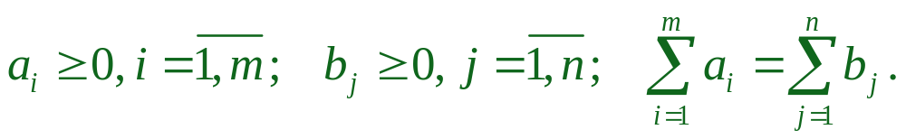

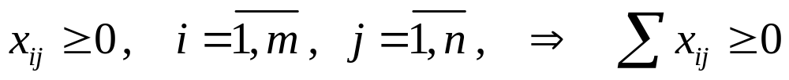

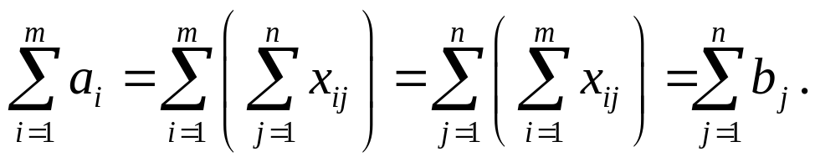


Forma standard a problemei de transport:
(PT)
în raport cu
Teoremă. (PT) are o soluţie admisibilă dacă şi numai dacă
Demonstraţie.
Rezultă imediat:

Slide 16
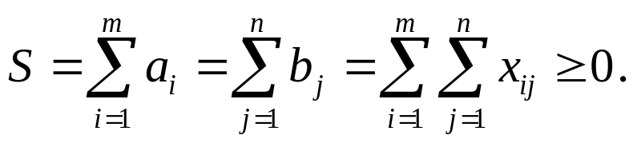
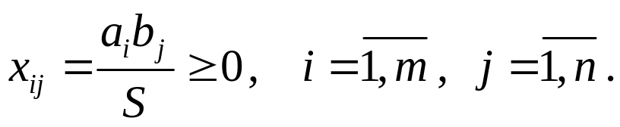
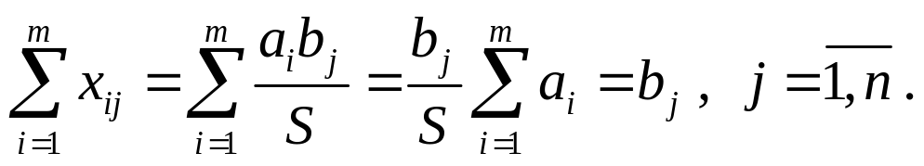
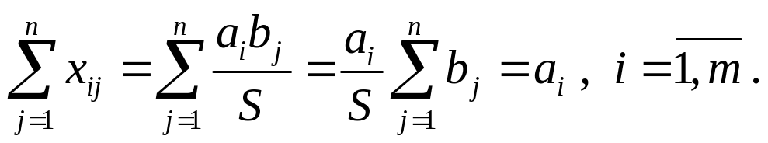
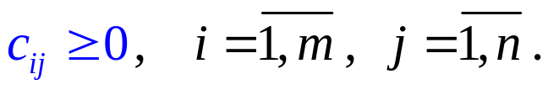
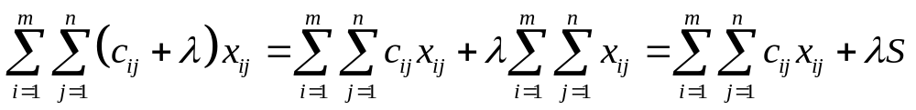
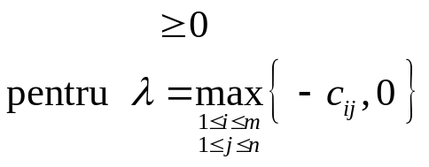
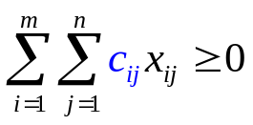
Notăm
Dacă
Dacă S > 0 este suficient să luăm
(q.e.d.)
Observaţie. Putem considera mereu
= constantă
(PT) are optim finit !

Slide 17
Structura matricei restricţiilor:
x₁₁ | x₁₂ | … | x_{1n} | x₂₁ | x₂₂ | … | x_{2n} | … | x_{m1} | x_{m2} | … | x_{mn}
oferta
1 | 1 | … | 1
 |  |  |  | 1 | 1 | … | 1
 |  |  |  |  |  |  |  |  | 1 | 1 | … | 1
1 | … |  |  | 1 | … |  |  |  | 1
 | 1 | … |  |  | 1 | … |  |  |  | 1
 |  |  | 1 | … |  |  | 1 |  | … |  |  | 1
= | a₁
= | a₂
= | a_{m}
= | b₁
= | b₂
= | b_{n}
cererea
Teorema. Rangul matricei este = m + n – 1.
Demonstraţie. Rangul este < m + n .
Se elimină linia m + 1
şi atunci,
(q.e.d.)

Slide 18

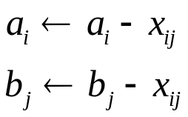
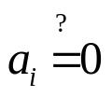




Determinarea unei soluţii iniţiale de bază
Metoda colţului de N – V.
da
da
nu
Stop
nu
Exemplu.
 |  |  |  |  | 13
 |  |  |  |  | 17
 |  |  |  |  | 11
 |  |  |  |  | 19
7 | 18 | 9 | 16 | 10

Slide 19
Determinarea unei soluţii iniţiale de bază
Metoda colţului de N – V.
da
da
nu
Stop
nu
Exemplu.
x₁₁ |  |  |  |  | 13
 |  |  |  |  | 17
 |  |  |  |  | 11
 |  |  |  |  | 19
7 | 18 | 9 | 16 | 10

Slide 20
Determinarea unei soluţii iniţiale de bază
Metoda colţului de N – V.
da
da
nu
Stop
nu
Exemplu.
7 |  |  |  |  | 6
 |  |  |  |  | 17
 |  |  |  |  | 11
 |  |  |  |  | 19
0 | 18 | 9 | 16 | 10

Slide 21
Determinarea unei soluţii iniţiale de bază
Metoda colţului de N – V.
da
da
nu
Stop
nu
Exemplu.
7 | x₁₂ |  |  |  | 6
 |  |  |  |  | 17
 |  |  |  |  | 11
 |  |  |  |  | 19
0 | 18 | 9 | 16 | 10

Slide 22
Determinarea unei soluţii iniţiale de bază
Metoda colţului de N – V.
da
da
nu
Stop
nu
Exemplu.
7 | 6 |  |  |  | 0
 |  |  |  |  | 17
 |  |  |  |  | 11
 |  |  |  |  | 19
0 | 12 | 9 | 16 | 10

Slide 23
Determinarea unei soluţii iniţiale de bază
Metoda colţului de N – V.
da
da
nu
Stop
nu
Exemplu.
7 | 6 |  |  |  | 0
 | x₂₂ |  |  |  | 17
 |  |  |  |  | 11
 |  |  |  |  | 19
0 | 12 | 9 | 16 | 10

Slide 24
Determinarea unei soluţii iniţiale de bază
Metoda colţului de N – V.
da
da
nu
Stop
nu
Exemplu.
7 | 6 |  |  |  | 0
 | 12 |  |  |  | 5
 |  |  |  |  | 11
 |  |  |  |  | 19
0 | 0 | 9 | 16 | 10

Slide 25
Determinarea unei soluţii iniţiale de bază
Metoda colţului de N – V.
da
da
nu
Stop
nu
Exemplu.
7 | 6 |  |  |  | 0
 | 12 | x₂₃ |  |  | 5
 |  |  |  |  | 11
 |  |  |  |  | 19
0 | 0 | 9 | 16 | 10

Slide 26
Determinarea unei soluţii iniţiale de bază
Metoda colţului de N – V.
da
da
nu
Stop
nu
Exemplu.
7 | 6 |  |  |  | 0
 | 12 | 5 |  |  | 0
 |  |  |  |  | 11
 |  |  |  |  | 19
0 | 0 | 4 | 16 | 10

Slide 27
Determinarea unei soluţii iniţiale de bază
Metoda colţului de N – V.
da
da
nu
Stop
nu
Exemplu.
7 | 6 |  |  |  | 0
 | 12 | 5 |  |  | 0
 |  | x₃₃ |  |  | 11
 |  |  |  |  | 19
0 | 0 | 4 | 16 | 10

Slide 28
Determinarea unei soluţii iniţiale de bază
Metoda colţului de N – V.
da
da
nu
Stop
nu
Exemplu.
7 | 6 |  |  |  | 0
 | 12 | 5 |  |  | 0
 |  | 4 |  |  | 7
 |  |  |  |  | 19
0 | 0 | 0 | 16 | 10

Slide 29
Determinarea unei soluţii iniţiale de bază
Metoda colţului de N – V.
da
da
nu
Stop
nu
Exemplu.
7 | 6 |  |  |  | 0
 | 12 | 5 |  |  | 0
 |  | 4 | x₃₄ |  | 7
 |  |  |  |  | 19
0 | 0 | 0 | 16 | 10

Slide 30
Determinarea unei soluţii iniţiale de bază
Metoda colţului de N – V.
da
da
nu
Stop
nu
Exemplu.
7 | 6 |  |  |  | 0
 | 12 | 5 |  |  | 0
 |  | 4 | 7 |  | 0
 |  |  |  |  | 19
0 | 0 | 0 | 9 | 10

Slide 31
Determinarea unei soluţii iniţiale de bază
Metoda colţului de N – V.
da
da
nu
Stop
nu
Exemplu.
7 | 6 |  |  |  | 0
 | 12 | 5 |  |  | 0
 |  | 4 | 7 |  | 0
 |  |  | x₄₄ |  | 19
0 | 0 | 0 | 9 | 10

Slide 32
Determinarea unei soluţii iniţiale de bază
Metoda colţului de N – V.
da
da
nu
Stop
nu
Exemplu.
7 | 6 |  |  |  | 0
 | 12 | 5 |  |  | 0
 |  | 4 | 7 |  | 0
 |  |  | 9 |  | 10
0 | 0 | 0 | 0 | 10

Slide 33
Determinarea unei soluţii iniţiale de bază
Metoda colţului de N – V.
da
da
nu
Stop
nu
Exemplu.
7 | 6 |  |  |  | 0
 | 12 | 5 |  |  | 0
 |  | 4 | 7 |  | 0
 |  |  | 9 | x₄₅ | 10
0 | 0 | 0 | 0 | 10

Slide 34
Determinarea unei soluţii iniţiale de bază
Metoda colţului de N – V.
da
da
nu
Stop
nu
Exemplu.
7 | 6 |  |  |  | 0
 | 12 | 5 |  |  | 0
 |  | 4 | 7 |  | 0
 |  |  | 9 | 10 | 0
0 | 0 | 0 | 0 | 0

Slide 35
Determinarea unei soluţii iniţiale de bază
Metoda colţului de N – V.
da
da
nu
Stop
nu
Exemplu.
7 | 6 |  |  |  | 13
 | 12 | 5 |  |  | 17
 |  | 4 | 7 |  | 11
 |  |  | 9 | 10 | 19
7 | 18 | 9 | 16 | 10

Slide 36
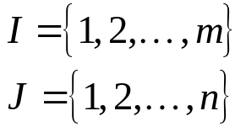
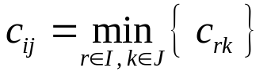



Determinarea unei soluţii iniţiale de bază
Metoda costului minim.
nu
da
Stop
da
nu
Exemplu.
5 | 8 | 2 | 4 | 3
4 | 3 | 4 | 1 | 5
3 | 4 | 2 | 1 | 3
2 | 3 | 2 | 1 | 3
 |  |  |  |  | 13
 |  |  |  |  | 17
 |  |  |  |  | 11
 |  |  |  |  | 19
7 | 18 | 9 | 16 | 10
Matricea costurilor

Slide 37
Determinarea unei soluţii iniţiale de bază
Metoda costului minim.
nu
da
Stop
da
nu
Exemplu.
5 | 8 | 2 | 4 | 3
4 | 3 | 4 | 1 | 5
3 | 4 | 2 | 1 | 3
2 | 3 | 2 | 1 | 3
 |  |  |  |  | 13
 |  |  | x₂₄ |  | 17
 |  |  |  |  | 11
 |  |  |  |  | 19
7 | 18 | 9 | 16 | 10
Matricea costurilor

Slide 38
Determinarea unei soluţii iniţiale de bază
Metoda costului minim.
nu
da
Stop
da
nu
Exemplu.
5 | 8 | 2 | 4 | 3
4 | 3 | 4 | 1 | 5
3 | 4 | 2 | 1 | 3
2 | 3 | 2 | 1 | 3
 |  |  |  |  | 13
 |  |  | 16 |  | 1
 |  |  |  |  | 11
 |  |  |  |  | 19
7 | 18 | 9 | 0 | 10
Matricea costurilor

Slide 39
Determinarea unei soluţii iniţiale de bază
Metoda costului minim.
nu
da
Stop
da
nu
Exemplu.
5 | 8 | 2 | 4 | 3
4 | 3 | 4 | 1 | 5
3 | 4 | 2 | 1 | 3
2 | 3 | 2 | 1 | 3
 |  | x₁₃ |  |  | 13
 |  |  | 16 |  | 1
 |  |  |  |  | 11
 |  |  |  |  | 19
7 | 18 | 9 | 0 | 10
Matricea costurilor

Slide 40
Determinarea unei soluţii iniţiale de bază
Metoda costului minim.
nu
da
Stop
da
nu
Exemplu.
5 | 8 | 2 | 4 | 3
4 | 3 | 4 | 1 | 5
3 | 4 | 2 | 1 | 3
2 | 3 | 2 | 1 | 3
 |  | 9 |  |  | 4
 |  |  | 16 |  | 1
 |  |  |  |  | 11
 |  |  |  |  | 19
7 | 18 | 0 | 0 | 10
Matricea costurilor

Slide 41
Determinarea unei soluţii iniţiale de bază
Metoda costului minim.
nu
da
Stop
da
nu
Exemplu.
5 | 8 | 2 | 4 | 3
4 | 3 | 4 | 1 | 5
3 | 4 | 2 | 1 | 3
2 | 3 | 2 | 1 | 3
 |  | 9 |  |  | 4
 |  |  | 16 |  | 1
 |  |  |  |  | 11
x₄₁ |  |  |  |  | 19
7 | 18 | 0 | 0 | 10
Matricea costurilor

Slide 42
Determinarea unei soluţii iniţiale de bază
Metoda costului minim.
nu
da
Stop
da
nu
Exemplu.
5 | 8 | 2 | 4 | 3
4 | 3 | 4 | 1 | 5
3 | 4 | 2 | 1 | 3
2 | 3 | 2 | 1 | 3
 |  | 9 |  |  | 4
 |  |  | 16 |  | 1
 |  |  |  |  | 11
7 |  |  |  |  | 12
0 | 18 | 0 | 0 | 10
Matricea costurilor

Slide 43
Determinarea unei soluţii iniţiale de bază
Metoda costului minim.
nu
da
Stop
da
nu
Exemplu.
5 | 8 | 2 | 4 | 3
4 | 3 | 4 | 1 | 5
3 | 4 | 2 | 1 | 3
2 | 3 | 2 | 1 | 3
 |  | 9 |  | x₁₅ | 4
 |  |  | 16 |  | 1
 |  |  |  |  | 11
7 |  |  |  |  | 12
0 | 18 | 0 | 0 | 10
Matricea costurilor

Slide 44
Determinarea unei soluţii iniţiale de bază
Metoda costului minim.
nu
da
Stop
da
nu
Exemplu.
5 | 8 | 2 | 4 | 3
4 | 3 | 4 | 1 | 5
3 | 4 | 2 | 1 | 3
2 | 3 | 2 | 1 | 3
 |  | 9 |  | 4 | 0
 |  |  | 16 |  | 1
 |  |  |  |  | 11
7 |  |  |  |  | 12
0 | 18 | 0 | 0 | 6
Matricea costurilor

Slide 45
Determinarea unei soluţii iniţiale de bază
Metoda costului minim.
nu
da
Stop
da
nu
Exemplu.
5 | 8 | 2 | 4 | 3
4 | 3 | 4 | 1 | 5
3 | 4 | 2 | 1 | 3
2 | 3 | 2 | 1 | 3
 |  | 9 |  | 4 | 0
 | x₂₂ |  | 16 |  | 1
 |  |  |  |  | 11
7 |  |  |  |  | 12
0 | 18 | 0 | 0 | 6
Matricea costurilor

Slide 46
Determinarea unei soluţii iniţiale de bază
Metoda costului minim.
nu
da
Stop
da
nu
Exemplu.
5 | 8 | 2 | 4 | 3
4 | 3 | 4 | 1 | 5
3 | 4 | 2 | 1 | 3
2 | 3 | 2 | 1 | 3
 |  | 9 |  | 4 | 0
 | 1 |  | 16 |  | 0
 |  |  |  |  | 11
7 |  |  |  |  | 12
0 | 17 | 0 | 0 | 6
Matricea costurilor

Slide 47
Determinarea unei soluţii iniţiale de bază
Metoda costului minim.
nu
da
Stop
da
nu
Exemplu.
5 | 8 | 2 | 4 | 3
4 | 3 | 4 | 1 | 5
3 | 4 | 2 | 1 | 3
2 | 3 | 2 | 1 | 3
 |  | 9 |  | 4 | 0
 | 1 |  | 16 |  | 0
 |  |  |  | x₃₅ | 11
7 |  |  |  |  | 12
0 | 17 | 0 | 0 | 6
Matricea costurilor

Slide 48
Determinarea unei soluţii iniţiale de bază
Metoda costului minim.
nu
da
Stop
da
nu
Exemplu.
5 | 8 | 2 | 4 | 3
4 | 3 | 4 | 1 | 5
3 | 4 | 2 | 1 | 3
2 | 3 | 2 | 1 | 3
 |  | 9 |  | 4 | 0
 | 1 |  | 16 |  | 0
 |  |  |  | 6 | 5
7 |  |  |  |  | 12
0 | 17 | 0 | 0 | 0
Matricea costurilor

Slide 49
Determinarea unei soluţii iniţiale de bază
Metoda costului minim.
nu
da
Stop
da
nu
Exemplu.
5 | 8 | 2 | 4 | 3
4 | 3 | 4 | 1 | 5
3 | 4 | 2 | 1 | 3
2 | 3 | 2 | 1 | 3
 |  | 9 |  | 4 | 0
 | 1 |  | 16 |  | 0
 |  |  |  | 6 | 5
7 | x₄₂ |  |  |  | 12
0 | 17 | 0 | 0 | 0
Matricea costurilor

Slide 50
Determinarea unei soluţii iniţiale de bază
Metoda costului minim.
nu
da
Stop
da
nu
Exemplu.
5 | 8 | 2 | 4 | 3
4 | 3 | 4 | 1 | 5
3 | 4 | 2 | 1 | 3
2 | 3 | 2 | 1 | 3
 |  | 9 |  | 4 | 0
 | 1 |  | 16 |  | 0
 |  |  |  | 6 | 5
7 | 12 |  |  |  | 0
0 | 5 | 0 | 0 | 0
Matricea costurilor

Slide 51
Determinarea unei soluţii iniţiale de bază
Metoda costului minim.
nu
da
Stop
da
nu
Exemplu.
5 | 8 | 2 | 4 | 3
4 | 3 | 4 | 1 | 5
3 | 4 | 2 | 1 | 3
2 | 3 | 2 | 1 | 3
 |  | 9 |  | 4 | 0
 | 1 |  | 16 |  | 0
 | x₃₂ |  |  | 6 | 5
7 | 12 |  |  |  | 0
0 | 5 | 0 | 0 | 0
Matricea costurilor

Slide 52
Determinarea unei soluţii iniţiale de bază
Metoda costului minim.
nu
da
Stop
da
nu
Exemplu.
5 | 8 | 2 | 4 | 3
4 | 3 | 4 | 1 | 5
3 | 4 | 2 | 1 | 3
2 | 3 | 2 | 1 | 3
 |  | 9 |  | 4 | 0
 | 1 |  | 16 |  | 0
 | 5 |  |  | 6 | 0
7 | 12 |  |  |  | 0
0 | 0 | 0 | 0 | 0
Matricea costurilor

Slide 53
Determinarea unei soluţii iniţiale de bază
Metoda costului minim.
nu
da
Stop
da
nu
Exemplu.
5 | 8 | 2 | 4 | 3
4 | 3 | 4 | 1 | 5
3 | 4 | 2 | 1 | 3
2 | 3 | 2 | 1 | 3
 |  | 9 |  | 4 | 13
 | 1 |  | 16 |  | 17
 | 5 |  |  | 6 | 11
7 | 12 |  |  |  | 19
7 | 18 | 9 | 16 | 10
Matricea costurilor

Slide 54
Determinarea unei soluţii iniţiale de bază
Metoda colţului de N – V.
Costul total = 193
7 | 6 |  |  |  | 13
 | 12 | 5 |  |  | 17
 |  | 4 | 7 |  | 11
 |  |  | 9 | 10 | 19
7 | 18 | 9 | 16 | 10
Metoda costului minim.
Costul total = 137
5 | 8 | 2 | 4 | 3
4 | 3 | 4 | 1 | 5
3 | 4 | 2 | 1 | 3
2 | 3 | 2 | 1 | 3
 |  | 9 |  | 4 | 13
 | 1 |  | 16 |  | 17
 | 5 |  |  | 6 | 11
7 | 12 |  |  |  | 19
7 | 18 | 9 | 16 | 10
Matricea costurilor

